Slide 1
부록
Claude Code사용하기

Slide 2
Claude Cowork
Claude Cowork를 사용하면 내가 하는 업무를 자동화하고, AI에이전트 기반의 워크 플로우를 만들어서 복잡한 업무에 활용할 수 있다.
유료 요금제로 제공되며, 월 20불 요금제부터 제공된다.
단순하게 채팅만 하는 것이 아니라, 내 파일과 폴더에 접근하고, 내 일정과 메일에 접근해서 AI비서처럼 작업이 가능하다.
개발자가 아닌 일반인들도 쉽게 접근해서 사용할 수 있다.

Slide 3
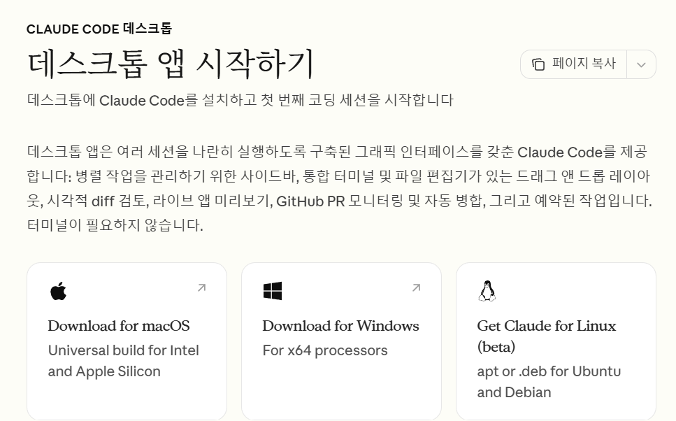
Claude Cowork 설치하기
클로드 데스크탑으로 통합됨
  https://code.claude.com/docs/ko/desktop-quickstart

Slide 4
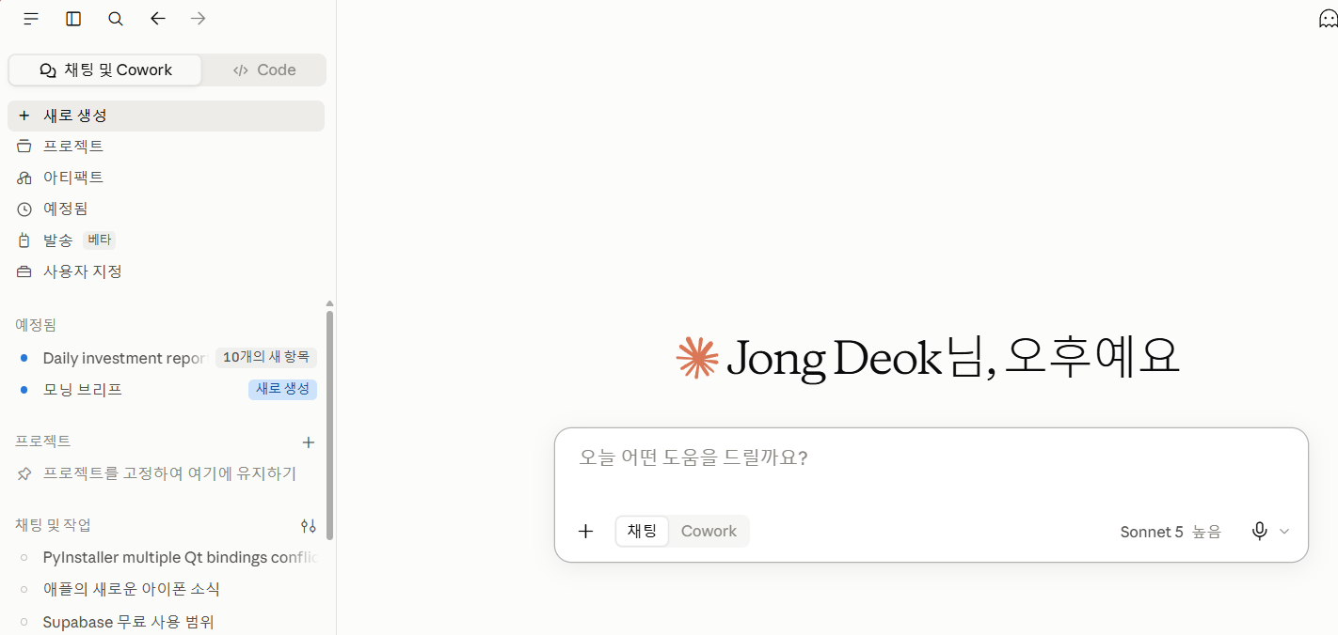
Claude Cowork 사용하기
좌측 상단에 있는 “새로 생성＂을 클릭하면 “채팅”과 “Cowork”를 선택할 수 있다. 우리는 여기서 Cowork를 선택한다.

Slide 5
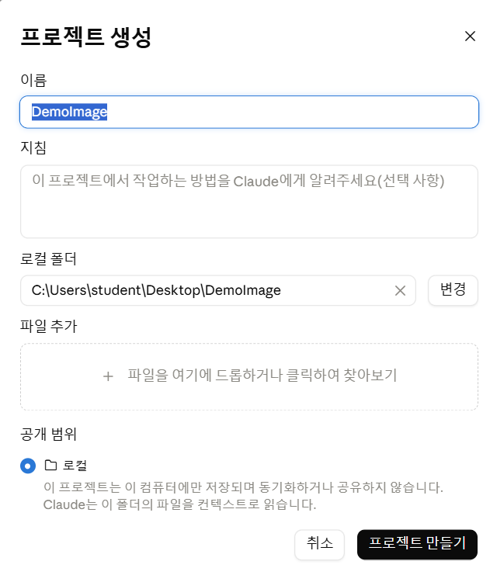
Claude Cowork 사용하기
프로젝트를 새로 추가한다. “새 프로젝트”를 클릭해서 “DemoImage”라는 프로젝트를 만들고 폴더를 바탕화면에 DemoImage를 선택한다.

Slide 6
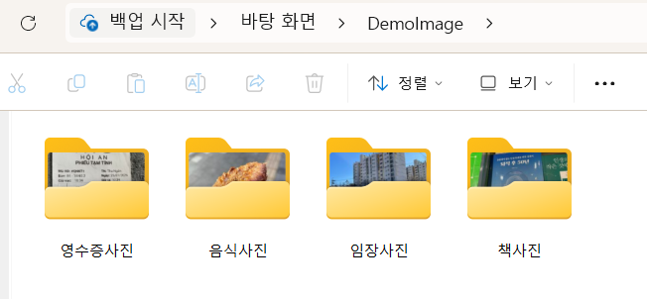
이미지 파일들도 분석이 가능하다.
이 이미지들을 음식사진, 영수증사진, 아파트임장, 책사진등의 폴더를 만들어서 정리해 달라고 한다.

Slide 7
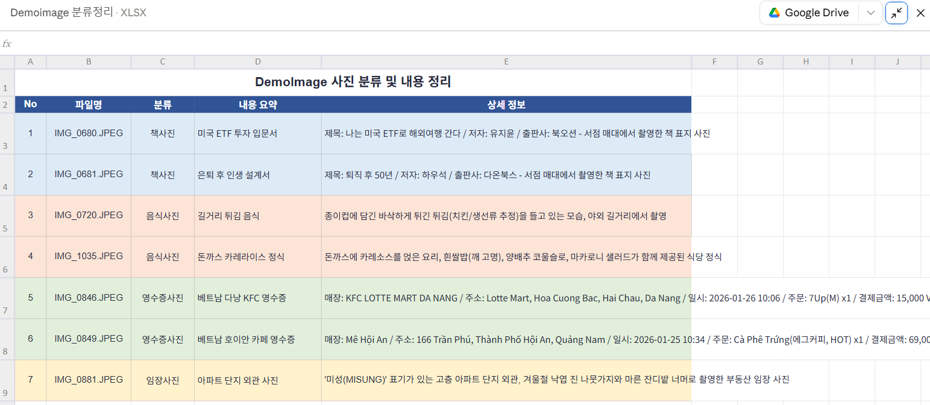
이미지 파일들도 분석이 가능하다.
아이폰으로 촬영한 이미지들을 분석해서 엑셀파일로 정리해 준다.

Slide 8
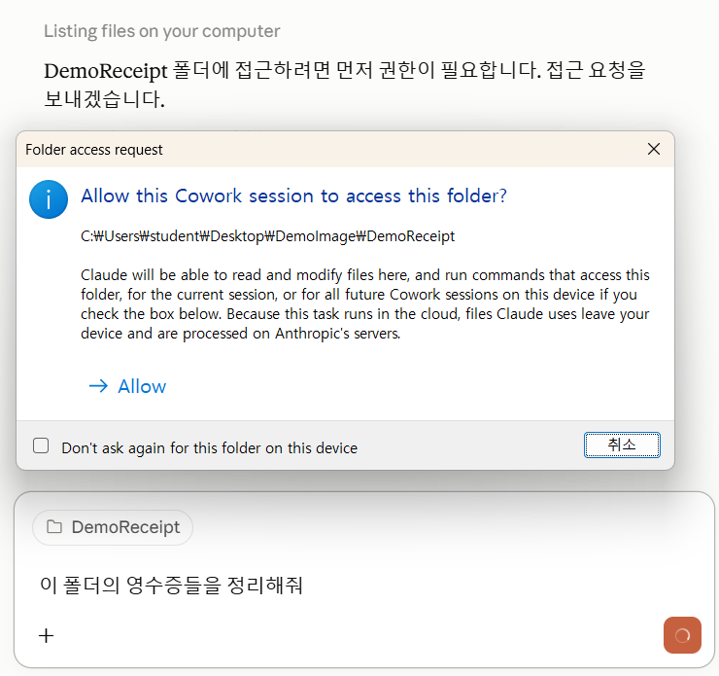
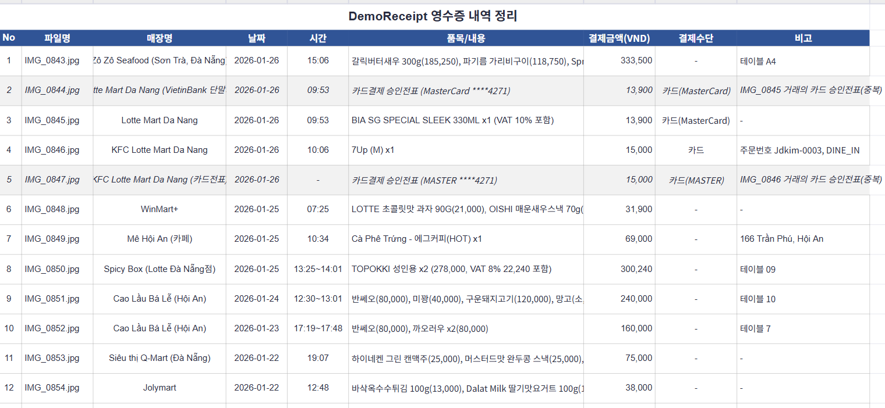
영수증 폴더를 지정해서 엑셀로 정리
영수증 사진이 있는 폴더를 지정해서 엑셀 파일로 정리하고 대시보드를 생성해서 시각화 해달라고 한다.
권한을 요청하면 폴더를 지정하고 Allow를 클릭한다.

Slide 9
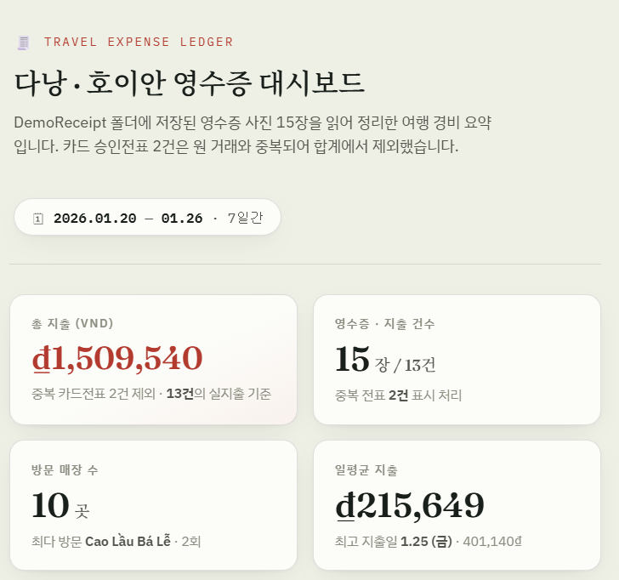
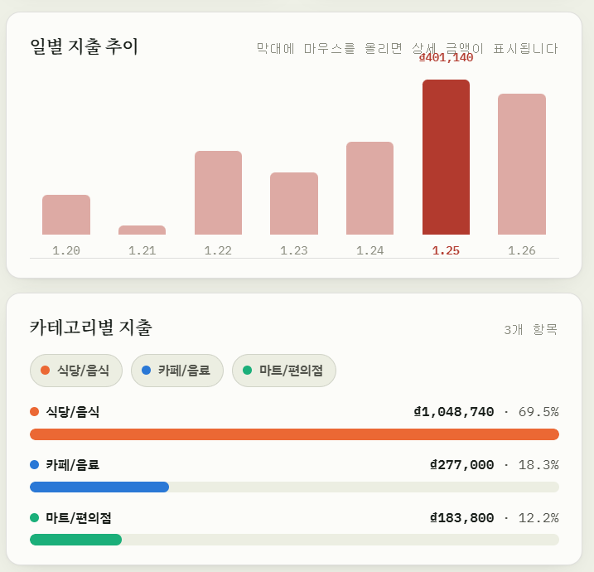
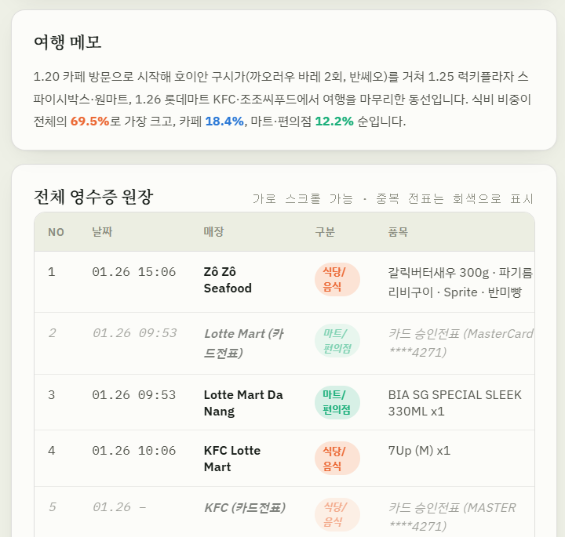
영수증 폴더를 지정해서 엑셀로 정리
엑셀 파일도 만들고, 시각화 작업도 완료됨

Slide 10
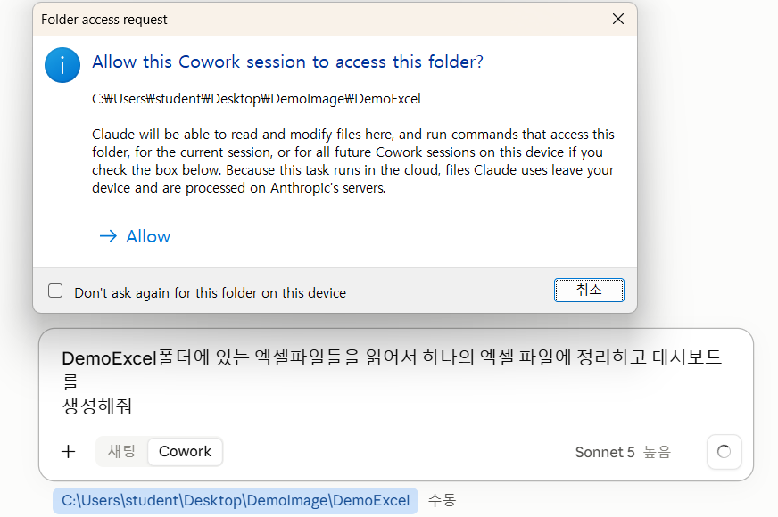
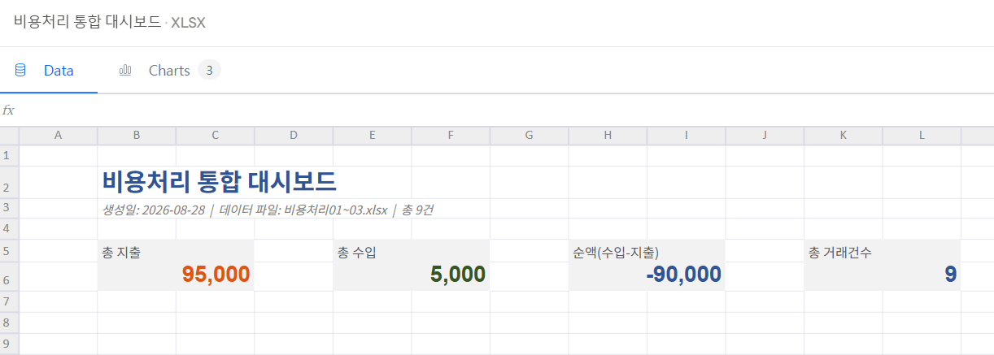
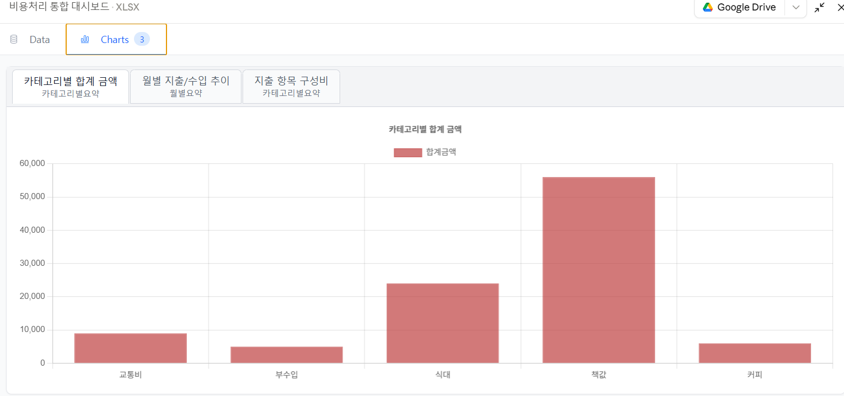
다양한 엑셀 파일들을 통합하기
여러 개의 비용 처리 엑셀 파일들을 하나로 통합하기
시각화를 위해 대시보드 페이지 만들기

Slide 11
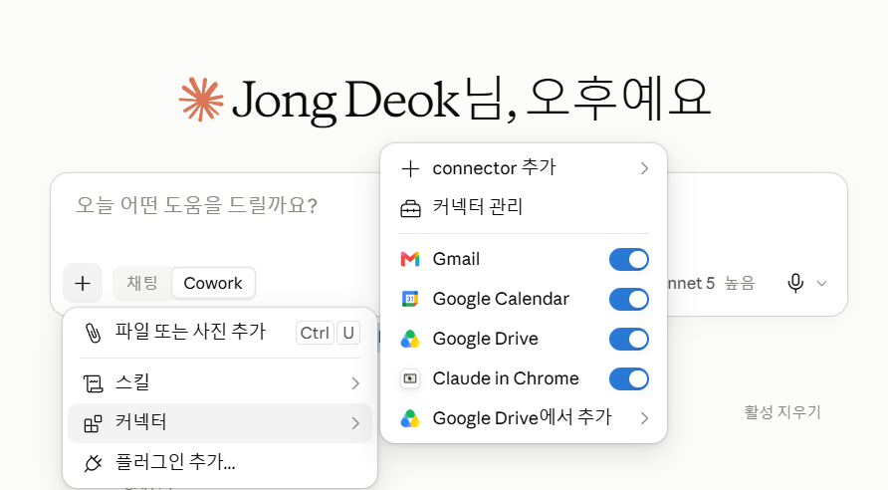
Claude Cowork 사용하기
커넥터는 외부의 다양한 서비스들에 연결해서 사용할 수 있는 메뉴이다. 구글 캘린더, Gmail, Google Drive등을 전부 연결한다.

Slide 12
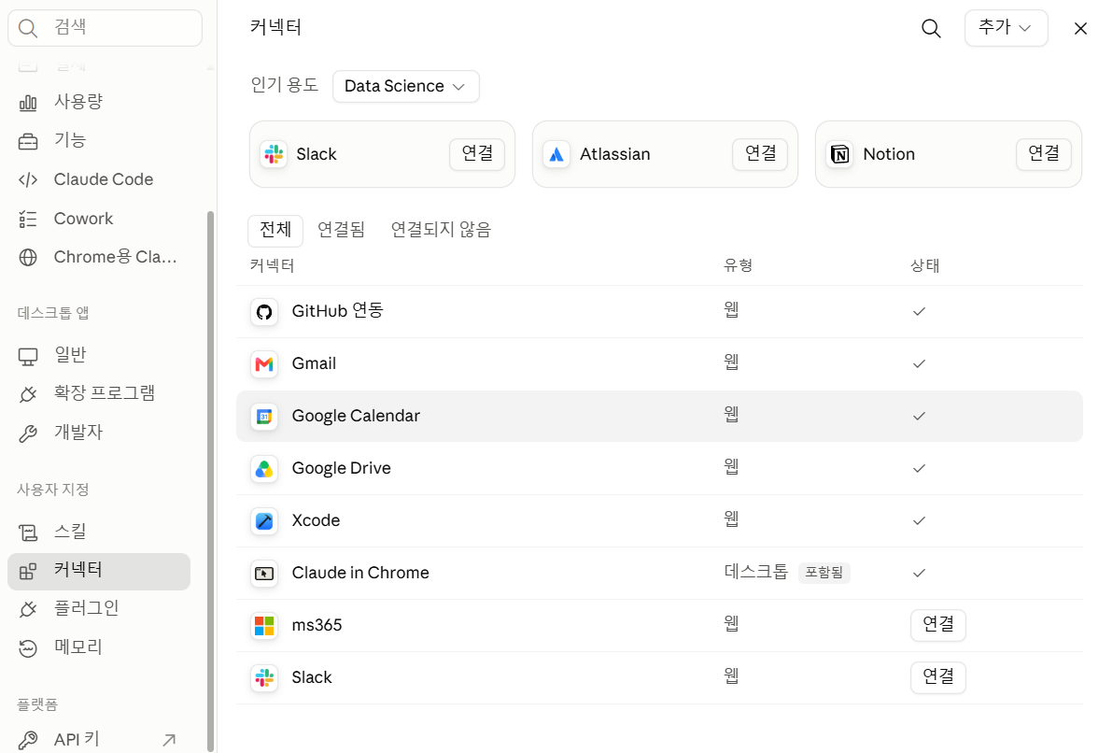
Claude Cowork 사용하기
커넥터 메뉴로 들어가면 다양한 연결 서비스들을 확인할 수 있다.

Slide 13
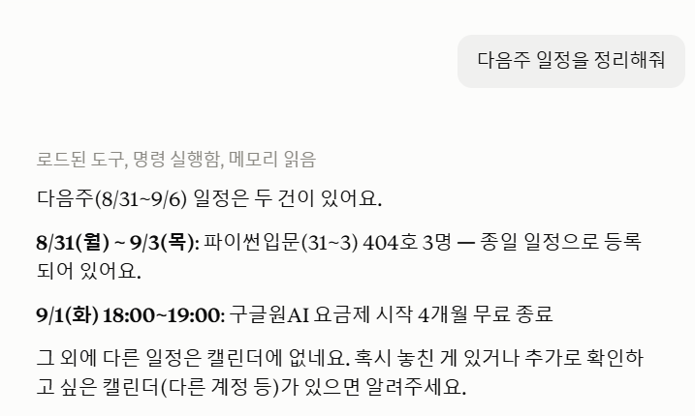
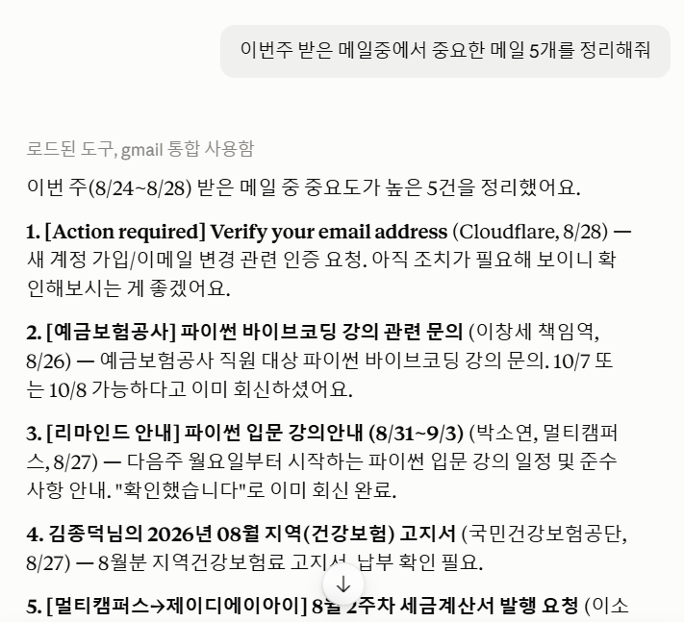
Claude Cowork 사용하기
구글 캘린더가 연결된 상태에서, “다음주 일정을 정리해줘“라고 입력한다.
“이번주에 받은 중요한 메일 5개를 정리해줘＂

Slide 14
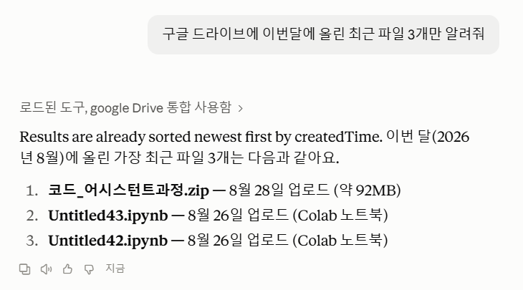
Claude Cowork 사용하기
“구글 드라이브에 이번달에 올린 최근 파일 3개만 알려줘“

Slide 15
Claude Cowork 사용하기
내 업무를 하면서 자동화할 수 있는 부분을 고민해야 한다.

